Slide 1
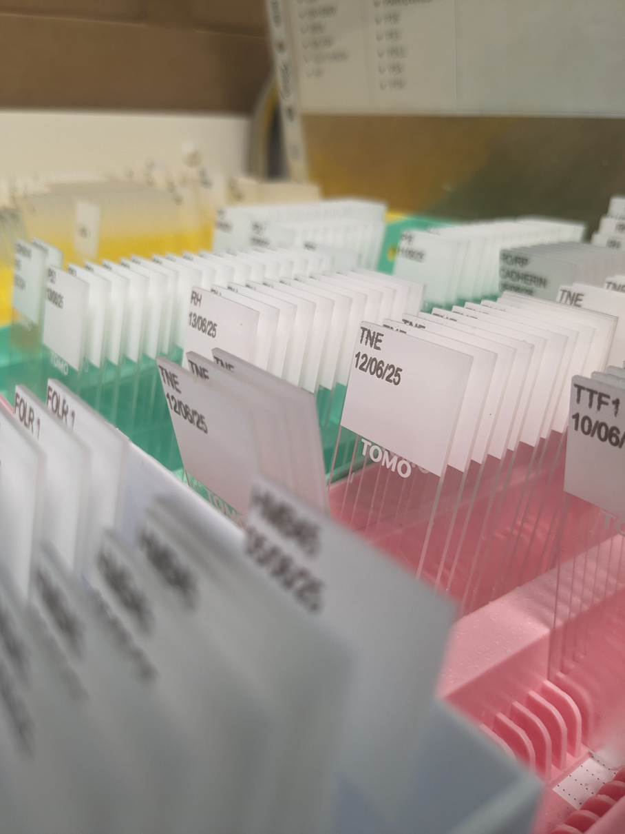
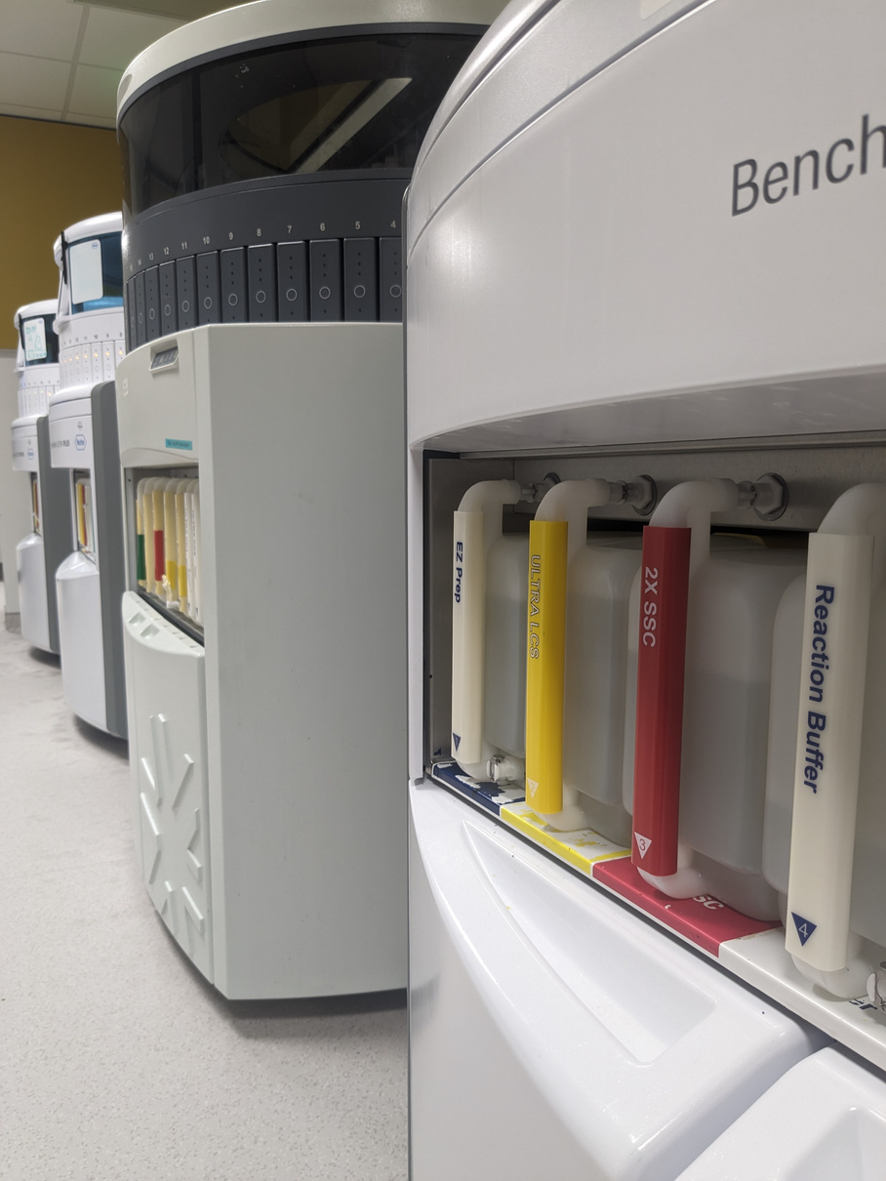
Chloé COSTA
interne de 6 ème semestre
CHU Amiens
Candidature au prix d’innovation pédagogique. Paris, Juin 2025.

Slide 2
Le projet :
Création de capsules vidéos sur l’immunohistochimie.
Ressource destinée aux techniciens et internes en anapath puis étendue à tout professionnel de santé.
Chloé COSTA
interne de 6 ème semestre
CHU Amiens
Candidature au prix d’innovation pédagogique. Paris, Juin 2025.

Slide 3
Le projet :
Création de capsules vidéos sur l’immunohistochimie.
Ressource destinée aux techniciens et internes en anapath puis étendue à tout professionnel de santé.
Chloé COSTA
interne de 6 ème semestre
CHU Amiens
Points de départ :
  Formation professionnelle continue des techniciens ACP, internes et pathologistes.
  Mise en valeur du rôle des techniciens ACP dans la prise en charge des patients
  Méconnaissance du domaine ACP par les professionnels de santé
Candidature au prix d’innovation pédagogique. Paris, Juin 2025.

Slide 4


Le projet :
Création de capsules vidéos sur l’immunohistochimie.
Ressource destinée aux techniciens et internes en anapath puis étendue à tout professionnel de santé.
Chloé COSTA
interne de 6 ème semestre
CHU Amiens
Points de départ :
  Formation professionnelle continue des techniciens ACP, internes et pathologistes.
  Mise en valeur du rôle des techniciens ACP dans la prise en charge des patients
  Méconnaissance du domaine ACP par les professionnels de santé
Mise en œuvre :
  Capsules vidéo de courte durée
  Séance de restitution dans le service
puis élargissement (intranet du CHU,
plateformes type Youtube)
  Couvrant les grandes lignes d’un des domaines de l’ACP : l’immunohistochimie
  Programme : -principes de la technique
- étapes d’un protocole d’IHC
- fonctionnement des automates
- interprétation d’un marquage
- apports de l’IHC par spécialité d’organes
Candidature au prix d’innovation pédagogique. Paris, Juin 2025.

